Slide 2
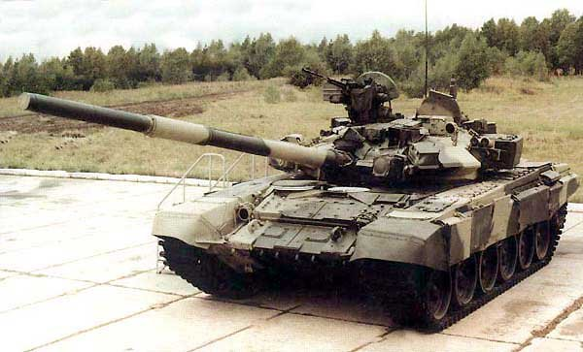
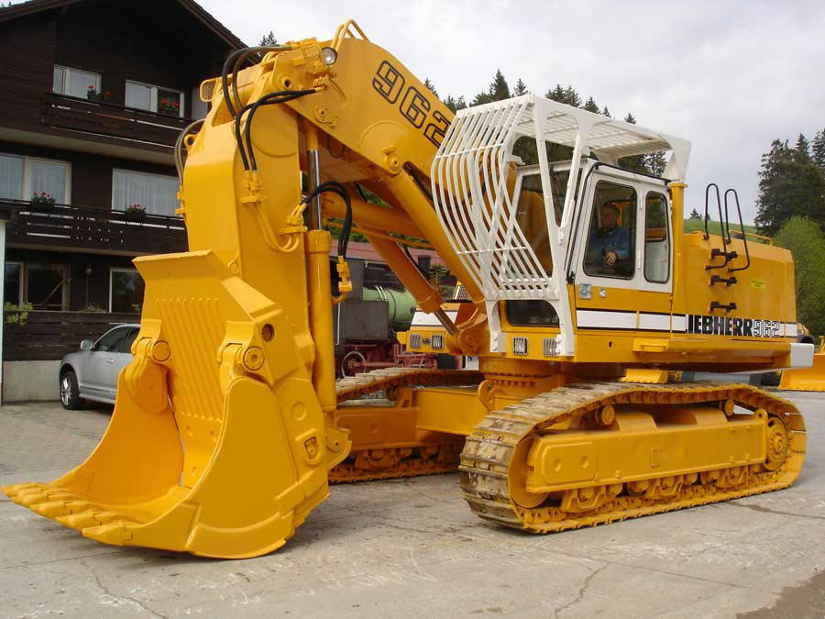
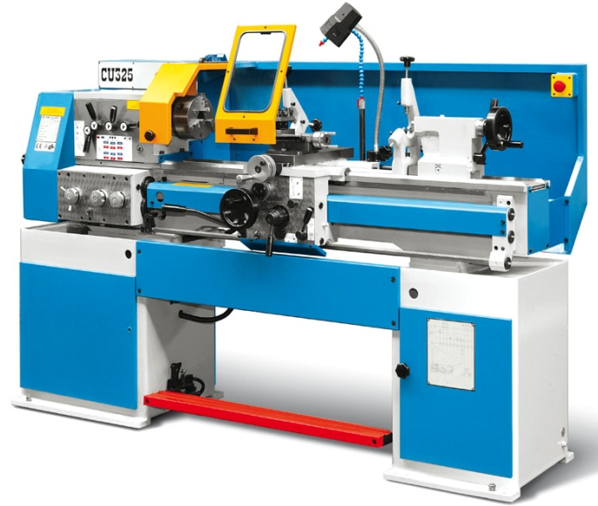
Об’єкти виробництва
Основним предметом машинобудівного виробництва є машина.
Машина - механізм або комплекс механізмів, призначений для виконання потрібної корисної роботи, пов'язаної з процесом виробництва або з процесом перетворення енергії. Машина складається з деталей і вузлів.
Notes:
Записати визначення

Slide 3
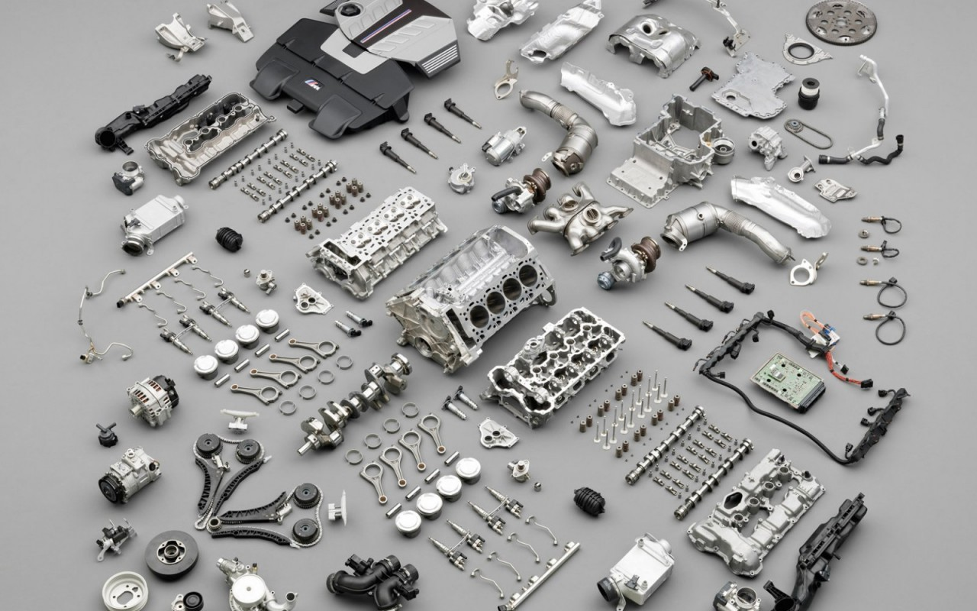
Деталь — це виріб, виготовлений з однорідного за найменуванням та маркою матеріалу без застосування складальних операцій. Наприклад, колінчастий вал, шестерня, втулка, кришка.
Notes:
писати визначення

Slide 4
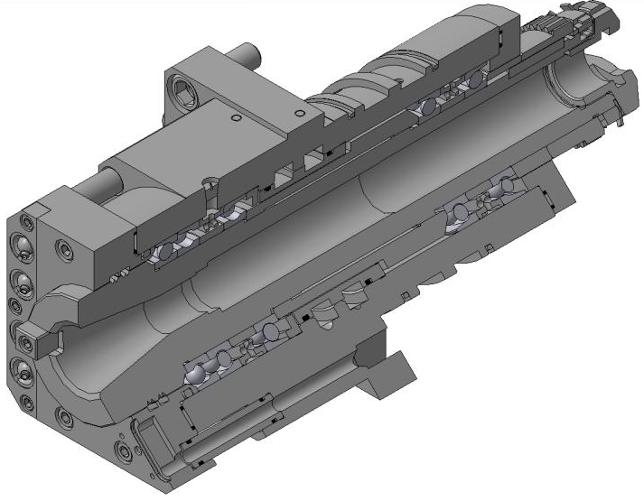
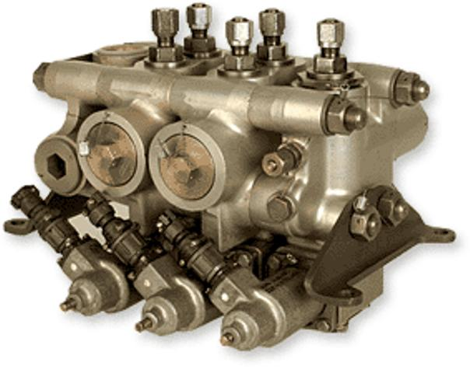
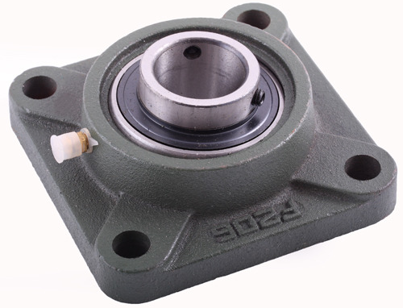
Вузол (складальна одиниця) – частина виробу, яка складається окремо і приймає участь у процесі складання виробу як одне ціле. Наприклад, підшипниковий вузол.
Notes:
писати визначення

Slide 5
Виріб - одиниця промислової продукції, кількість якої може обчислюватись в штуках.
Це може бути деталь, вузол або машина.
До виробів відносять завершені і незавершені предмети виробництва, в тому числі заготовки.
Бувають вироби основного виробництва і допоміжного виробництва.
Notes:
писати визначення

Slide 6
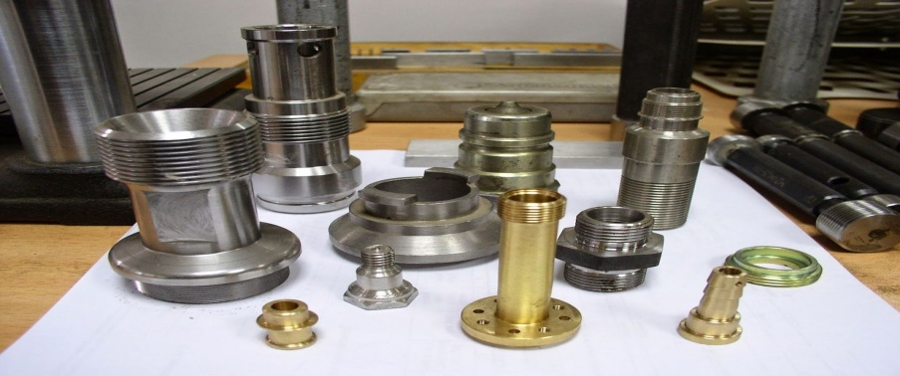
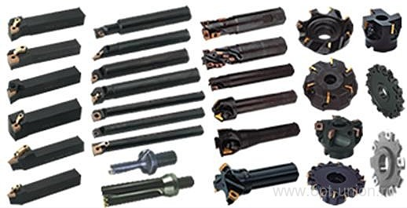
Вироби основного виробництва –
товарна продукція, вироби, які
реалізуються на ринку.
Наприклад, автомобілі, підшипники,
болти та ін.
Вироби допоміжного виробництва –
необхідні для забезпечення
функціонування основного
виробництва. Наприклад,
металорізальні інструменти,
верстатні пристрої та ін.
Notes:
писати визначення

Slide 7
Технологічний процес
Технологічний процес – частина виробничого процесу, що містить ціленаправлені дії по зміні стану предмета праці. Наприклад, технологічний процес виготовлення заготовки, технологічний процес механічної обробки, технологічний процес складання і т.д.
Технологічний процес механічної обробки – частина виробничого процесу по зміні форми, розмірів, шорсткості і фізико-механічних властивостей деталі.
Notes:
Записати визначення

Slide 8
Технологічний процес може бути диференційований і концентрований.
Диференційований технологічний процес – це тех. процес, що розчленований на ряд невеликих за обсягом операцій, які виконуються на різних верстатах. Зазначений процес забезпечує велику гнучкість виробництва, що дуже важливо при частій зміні випускаючих виробів, зокрема, просте технологічне обладнання та оснащення сприяють скороченню термінів підготовки до випуску нових виробів.

Slide 9
Концентрований технологічний процес заснований на з’єднанні ряду простих операцій в одну більш складну. Так, одночасно можна обробляти декілька поверхонь заготовки великим числом інструментів. Висока концентрація технологічного процесу характеризується малим числом складних операцій і забезпечує більш високу продуктивність праці, скорочує трудомісткість виготовлення виробу і підвищує точність обробки.

Slide 10
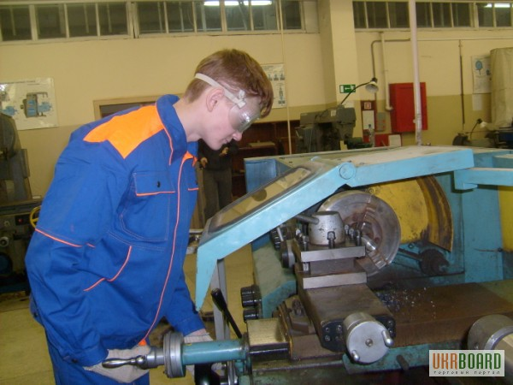
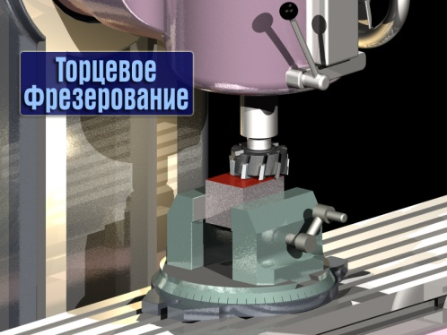
Технологічний процес складається з операцій.
Операція – це закінчена частина технологічного процесу, яка виконується на одному робочому місці.
Назва операції походить від назви обладнання на якому вона виконується.
Приклад: 005 Токарна
010 Фрезерна
020 Контрольна і т.д.
Notes:
Записати визначення

Slide 11
Структура операції
Установ
Позиція
Технологічний перехід
Технологічний хід (прохід)
Допоміжний хід (прохід)
Допоміжний перехід
Notes:
Записати повністю

Slide 12
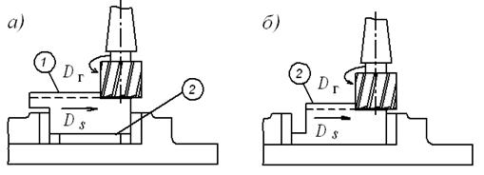
Установ – це частина технологічної операції, яка виконується при незмінному закріпленні оброблюваних заготовок.
Приклад: Фрезерування площин на вертикально-фрезерному верстаті, закріплення деталі в лещатах.
Установ А Установ Б
Notes:
Записати визначення

Slide 13
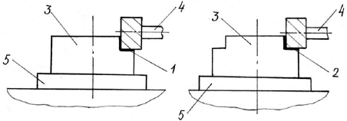
Позиція – це фіксоване положення, яке займається незмінно закріпленою оброблюваною заготовкою разом з пристроєм відносно інструменту або нерухомої частини обладнання.
Приклад: Поворотний стіл
1, 2 - оброблювані поверхні; 3 - заготовка;
4 - фреза; 5 - поворотна частина пристосування
Notes:
Записати визначення

Slide 14
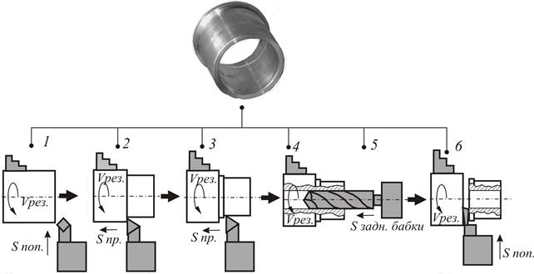
Технологічний перехід – це закінчена частина технологічної операції, що виконується одними і тими ж засобами технологічного оснащення при постійних режимах і встановленні.
Приклад: Токарно-револьверна операція
1. Підрізати торець.
2. Точити поверхню.
3. Точити поверхню.
4. Свердлити отвір.
5. Відрізати деталь.
Notes:
Записати визначення

Slide 15
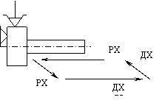
Робочий хід – закінчена частина технологічного переходу, що складається з однократного пере­міщення інструмента відносно заготовки і супроводжується зміною форми, розмірів, якості поверхні і властивостей заготовки.
Допоміжний хід - закінчена частина технологічного переходу, що складається з однократного переміщення інструмента відносно заготовки, не пов'язаного зі зміною форми, розмірів, якості по­верхні або властивостей заготовки, але який необхідний для виконання робочого ходу.
Notes:
Записати визначення

Slide 16
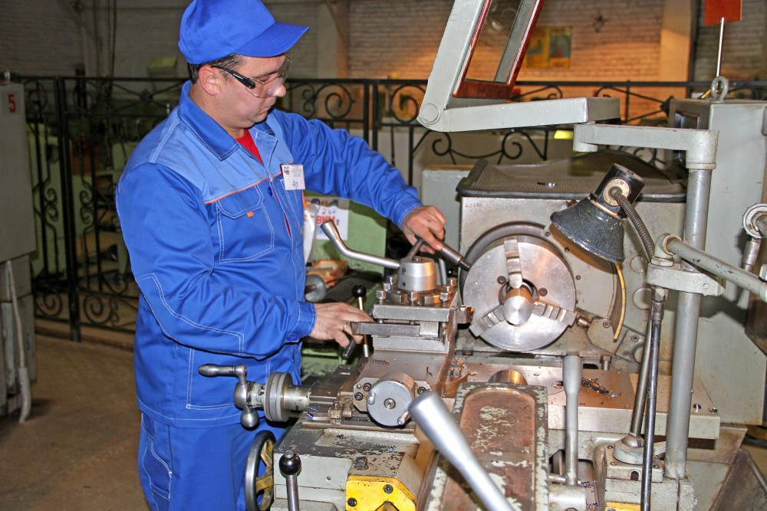
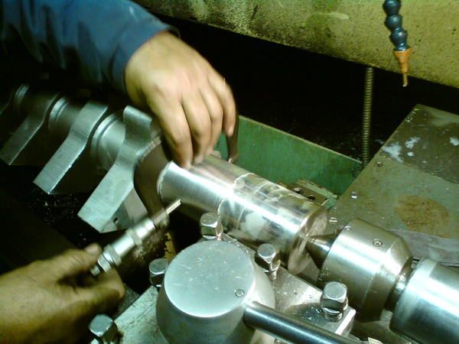
Допоміжний перехід - закінчена частина технологічної операції, що складається з дій людини і (або) обладнання, які не супроводжуються зміною властивостей предмета праці, але необхідні для виконання технологічного переходу.
Notes:
Записати визначення

Slide 17
Типи машинобудівного виробництва
Тип виробництва – це класифікаційна категорія виробництва, що виділяється по ознакам широкої номенклатури, регулярності, стабільності і об’єму випуску виробів.
В машинобудуванні розрізняють одиничний, серійний (дрібносерійний, середньосерійний, крупносерійний) і масовий типи виробництв.
Однією з основних характеристик типу виробництва являється коефіцієнт закріплення операцій, що являє собою відношення числа всіх різних операцій, виконаних або тих, що підлягають виконанню на протязі місяця, до числа робочих місць.
Notes:
Записати визначення

Slide 18
Характеристики одиничного виробництва
Коефіцієнт закріплення операцій
Більше 40
Обсяг випуску виробів
Малий
Кількість найменувань і типорозмірів деталей, що випускаються
Велика і постійно змінюється
Повторюваність партій (серій)
Немає
Обладнання (верстати)
Універсальне
Notes:
Записати повністю

Slide 19
Характеристики одиничного виробництва
Пристрої
Переважно універсальні і тільки винятково спеціальні
Різальний інструмент
Універсальний
Вимірювальний інструмент
Універсальний
Кваліфікація робочої сили
Висока
Характер технологічних розробок
Укрупнені, в скороченому вигляді
Собівартість
Висока
Notes:
Записати повністю

Slide 20
Характеристики серійного виробництва
 | Дрібно-серійне | Середньо-серійне | Крупно-серійне
Коефіцієнт закріплення операцій | 20...40 | 10...20 | 1...10
Обсяг випуску виробів | Середній
Кількість найменувань і типорозмірів деталей, що випускаються | Середня
Повторюваність партій (серій) | Періодична
Notes:
Записати повністю

Slide 21
Характеристики серійного виробництва
 | Дрібносерійне | Середньо-серійне | Крупно-серійне
Обладнання (верстати) | Універсальні, верстати з ЧПК | Універсальне і спеціалізоване, верстати з ЧПК і гнучкі модулі | Спеціальне і спеціалізо-ване
Пристрої | Універсально-наладочні пристосу-вання | Збірно-розбірні пристосування, спеціалізовані наладочні пристосування
Notes:
Записати повністю

Slide 22
Характеристики серійного виробництва
 | Дрібно-серійне | Середньо-серійне | Крупно-серійне
Різальний інструмент | Універсальний і спеціальний
Вимірювальний інструмент | Калібри, спеціальні вимірювальні інструменти
Кваліфікація робочої сили | Використання робочої сили різної кваліфікації
Характер технологічних розробок | Детальні технологічні розробки (операційні карти)
Собівартість | Середня
Notes:
Записати повністю

Slide 23
Характеристики масового виробництва
Коефіцієнт закріплення операцій
Менше 1
Обсяг випуску виробів
Великий
Кількість найменувань і типорозмірів деталей, що випускаються
Обмежена і незмінна
Повторюваність партій (серій)
Безперервний випуск одних і тих же деталей
Обладнання (верстати)
Широке застосування спеціалізованого і спеціального обладнання
Notes:
Записати повністю

Slide 24
Характеристики масового виробництва
Пристрої
Спеціальні пристрої, складні й орга­нічно зв'язані з верстатом
Різальний інструмент
Спеціальний і комбінований.
Вимірювальний інструмент
Калібри, спеціальний комбінований інструмент, вимірювальні пристрої
Кваліфікація робочої сили
Низька при наявності висококвалі­фікованих настроювачів
Характер технологічних розробок
Дуже детальні технологічні розроб­ки (операційні карти і карти налагоджень).
Собівартість
Нижча за інші типи виробництва
Notes:
Записати повністю

